Slide 1
第6讲—微程序控制的访存系统设计
陈志勇
山东大学软件学院

Slide 2
实验五 微程序控制的访存系统设计
1、实验目的
（1）完成随机存储器（RAM）读写系统结构设计；
（2）熟悉随机存储器（RAM）的读写时序；
（3）完成随机存储器（RAM）读写操作的微程序实现；
（4）熟悉随机存储器（RAM）的功能测试。
2、设计简述
  实验平台已为设计环境提供了容量为256×8（实际容量2K×8）的RAM
  在此基础上，只要设计相应的外围电路和时序就可以对RAM进行读写操作。

Slide 3
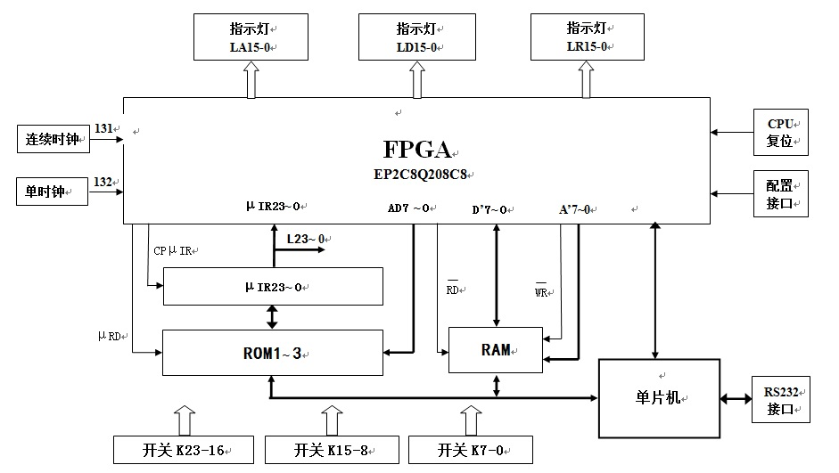


Slide 4
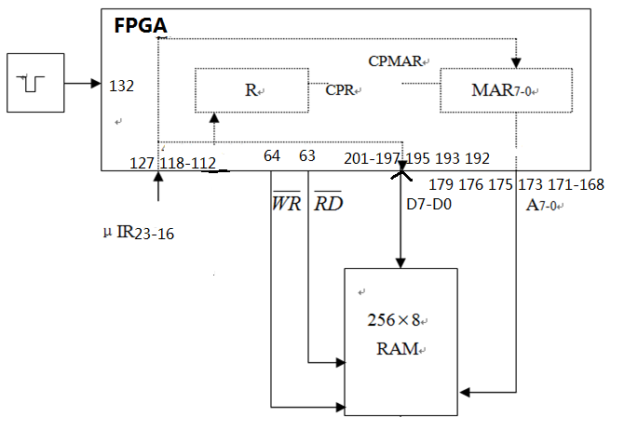
结构框图（内存 CPU中的寄存器：方案1）
ROM3 ROM2 ROM1
控存

Slide 5
（1）结构及信号索引
  图中MAR为地址寄存器，R为数据寄存器（前面已设计过8位寄存器）。
  FPGA引脚信号如下：
    A7～A0 内存地址线，方向指向RAM。
    D₇～D_{0，}内存数据线，双向，RAM数据通过该数据线读出或写入。
    存储器读命令RD#，低电平有效（绑定63号引脚）。
    存储器写命令WR#，低电平有效（绑定64号引脚） 。
    μIR₂₃₋₁₆微指令寄存器 μIR最高八位，可定义为读写RAM的地址单元（写入MAR₇₋₀的内容）或定义为写入RAM的数据。

Slide 6
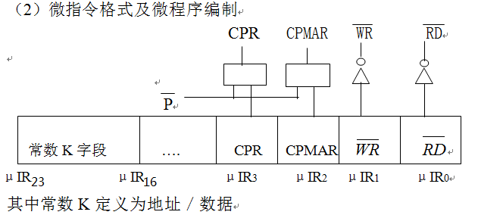

Slide 7
其中： 1）μIR₃为1产生CPR；
2）μIR₂为1产生CPMAR；
3）μIR₁为1产生 WR#（低电平有效）；
4）μIR₀为1产生 RD# （低电平有效） 。
  微程序的编制由存储器的操作确定：
  例：将数据55H送入RAM中的05H单元（写操作）
  执行过程如下：
    05H→MAR；00000101 00000000 ××××0100 即050004
    55H→R；01010101 00000000 ××××1000 即550008
    R →RAM; 00000000 00000000 ××××0010即000020

Slide 8
将RAM的0AH单元中的内容读出送R
执行过程如下：
  0AH →MAR；00001010 00000000 ××××0100 即0A 00 04
  RAM→R；×××××××× 00000000 ××××1001 即00 00 09
（3）调试步骤
  设计存储器外围逻辑并下载至FPGA中。
  设计微程序并将微程序以十六进制代码键入ROM3# 、ROM2#、ROM1#中
  按一次脉冲键读出并执行一条微指令，并检查微指令执行情况，直至结束。

Slide 9
（4）连续读写存储器系统设计
  设计一存储器外围控制逻辑，具有如下功能：连续按动脉冲键20次，将数据0～19依次存入存储器0～19号单元。
  问题：上述操作，不用微程序控制能否完成？
  连续读出RAM相应地址单元中的数据到寄存器R，通过指示灯观察读出的数据

Slide 10
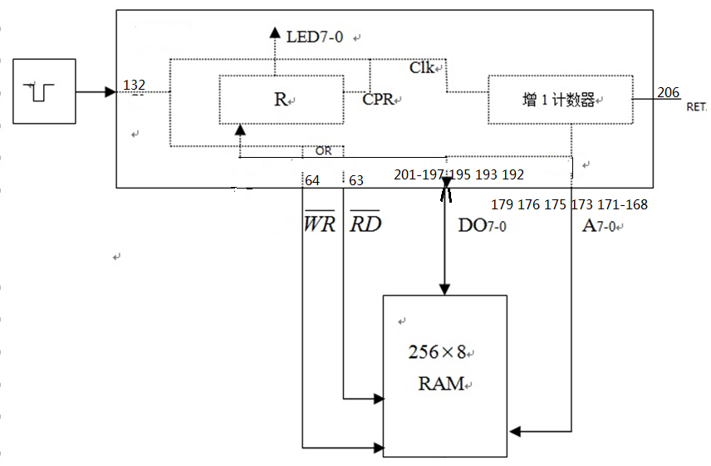
结构框图（方案一的变种：连续读写）
ROM3 ROM2 ROM1
控存

Slide 11
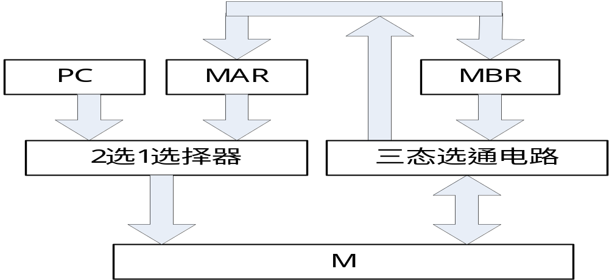
第二种实现方案（要求采用）
A7-A0
D’7-D’0
核心问题：MBR的输出端为什么采用三态输出？

Slide 12
实验内容
地址 | 数据
0 | Ad1
1 | Ad2
…
Ad1 | X
…
Ad2
说明：1）PC=0，作为起始地址；
2）采用存储器间接寻址方式获得操作数
对RAM的读写要求：
根据PC访问内存，取出地址Ad1，根据Ad1访问取出数据X，将X保存在Ad2地址单元（先保存到MBR）。

Slide 13
步骤解析
准备工作：提前将Ad1、Ad2、X写入RAM的指定存储单元；PC清零。
Step1：二选一选择器选中PC的输出作为访存地址，取出0号单元中的地址Ad1，
送MAR，并实现PC自加1；
Step2：二选一选择器选中MAR的输出Ad1作为访存地址，取出数据X，送MBR；
Step3：二选一选择器选中PC的输出作为访存地址，取出1号单元中的地址Ad2，
送MAR，并实现PC自加1；
Step4：二选一选择器选中MAR的输出Ad2作为访存地址，将MBR中的数据X写入
内存的Ad2 号单元。
Step5：停机操作。（说明：采用启停线路为推荐模式，亦可采用单脉冲模式）
需要通过4+条微指令完成上述微操作，最后通过读Ad2号内存单元查看其内容。

Slide 14
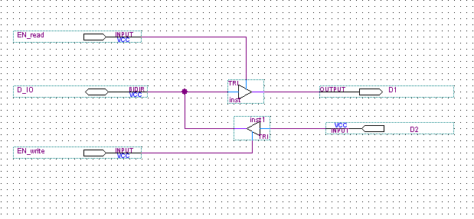
三态选通电路的设计（一位/双向）
Notes:
Bidirection：简写为BIDIR，双向传输管脚。

Slide 15
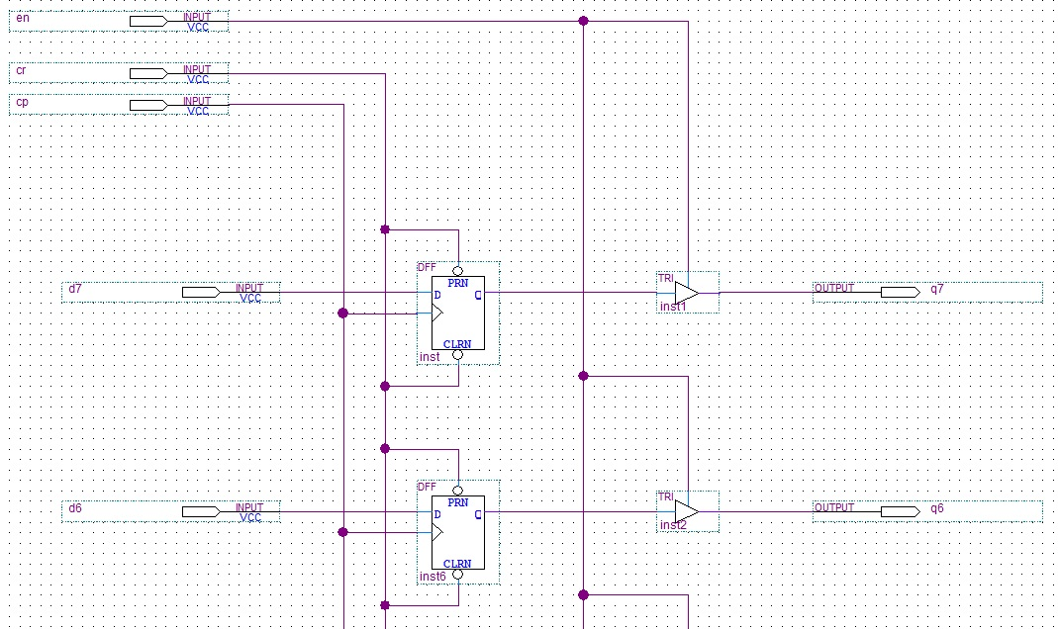
三态门

Slide 16
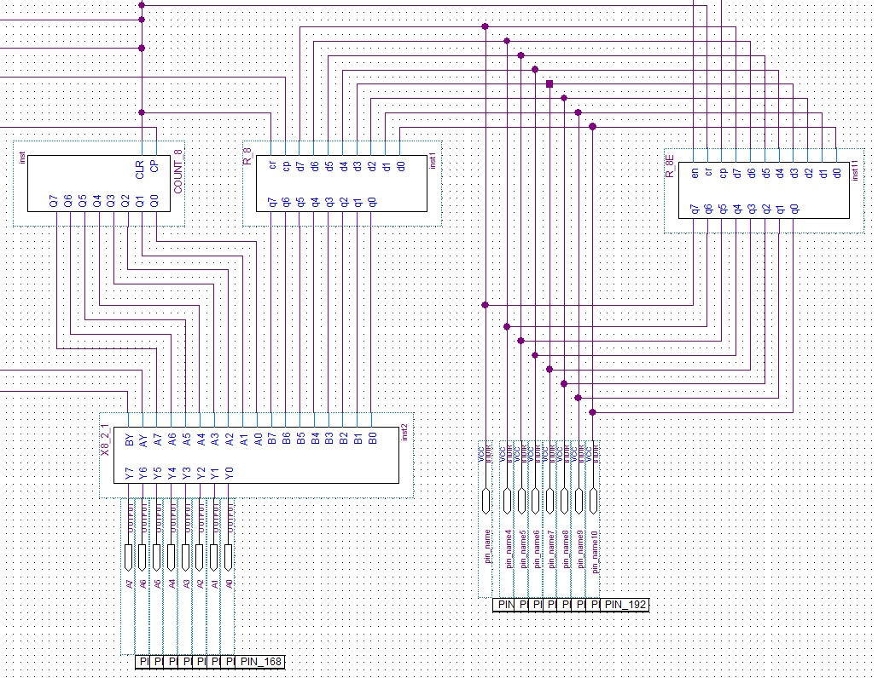

PC
MAR
MBR
说明 :MBR带三态输出控制
二选一输入选择门
bidir

Slide 17
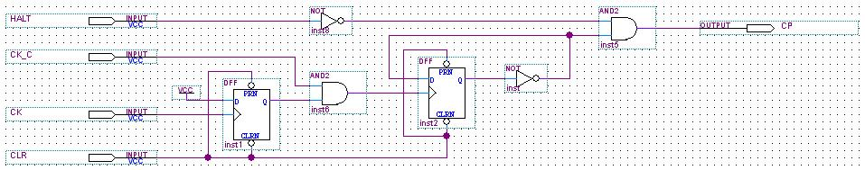
启停电路1
停机指令（μIR中某一位）
输出--连续脉冲
连续脉冲
单脉冲
二分频
清零端

Slide 18
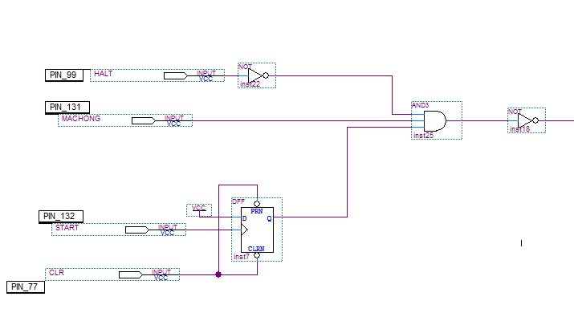
启停电路2（推荐使用）
停机命令
连续脉冲
单脉冲
获取稳定高电位
清零

Slide 19
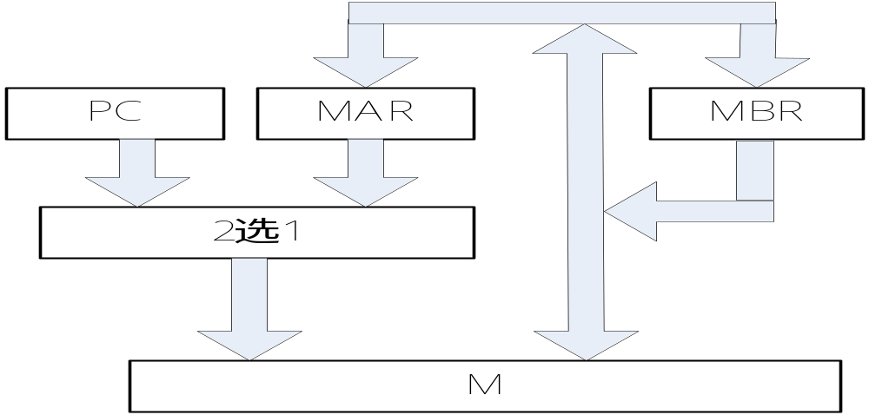
访存外围电路（带三态输出控制的MBR)

Slide 20
控制信号
寄存器：
CPPC
CPMAR
CPMBR
EN
选择器：
PCY
MARY
存储器RAM：
WR
RD
停机：
HALT
所有控制信号来自μIR；
EN可与WR连接（单向三态）；
控存的连接同第5讲。

Slide 21
每当按一次脉冲键便产生一个负脉冲，该脉冲的作用是：
  作为读控存的命令 μRD 。
  负脉冲当作CPμIR，将读出的微指令代码打入μIR。
  负脉冲的上升沿使μPC＋1形成下一条微指令的地址。
  负脉冲反相后的上升沿作为寄存器打入脉冲。

Slide 22
调试步骤：
  把所设计的数据通路和控制逻辑电路下载至FPGA中。
  编制微程序:
  写出相应微指令的二进制代码，转为十六进制代码形式，下载到实验台的控存中；
  微指令从零号单元开始存放；
  需若干条微指令（每一步骤需一条微指令）。

Slide 23
将测试数据下载到RAM，从零号单元开始存放。
操作：
  将所有寄存器和μIR清零。
  按启动键，连续执行几条微指令后，停止。
  检查内存地址Ad2中内容。
  测试数据：0, 0A
  1, 0F
  0A, 5
  0F, ?
测试地址 | 测试数据
0 | 0A
1 | 0F
…
0A | 5
…
0F | ?

Slide 24
补充：关于μIR14（ 108管脚）的设置方法
说明：μIR14（108管脚）为双功能管脚，软件默认作为编程管脚使用。本实验台作为普通I/O使用，故需要进行设置。
设置步骤如下：
1、点击assignments → device 进入图1窗口；
2、图1窗口中单击device and pin options 进入图2窗口；
3、图2窗口中选择dual—purpose pins项，双击中间窗口里面的use as programming pin字符条，点击下拉箭头进入图3窗口；
4、图3窗口中与nCEO对应的有两个选项，选择其中的“use as regular I/O”选项并确定即可。

Slide 25
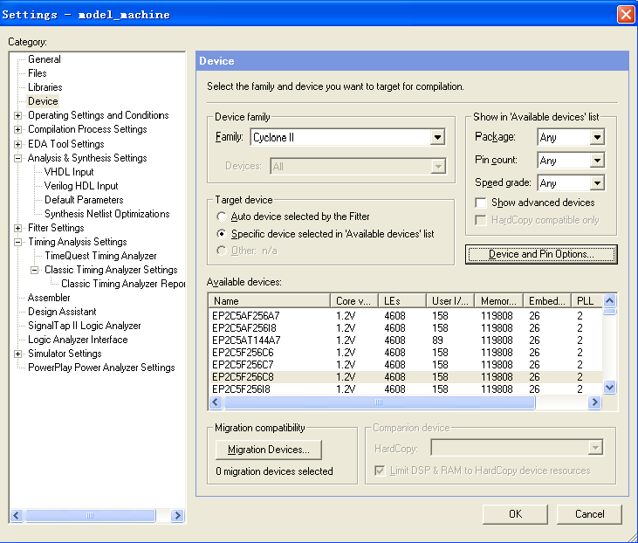
图1

Slide 26
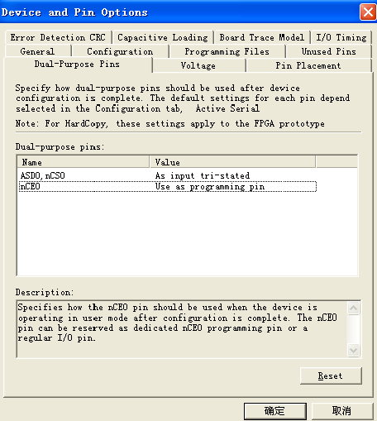
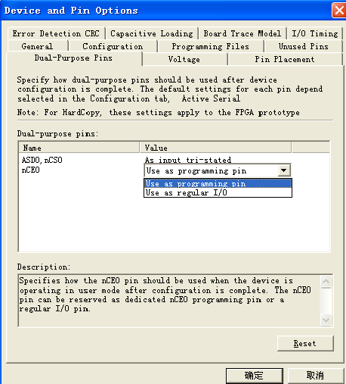
图2
图3

